Slide 1


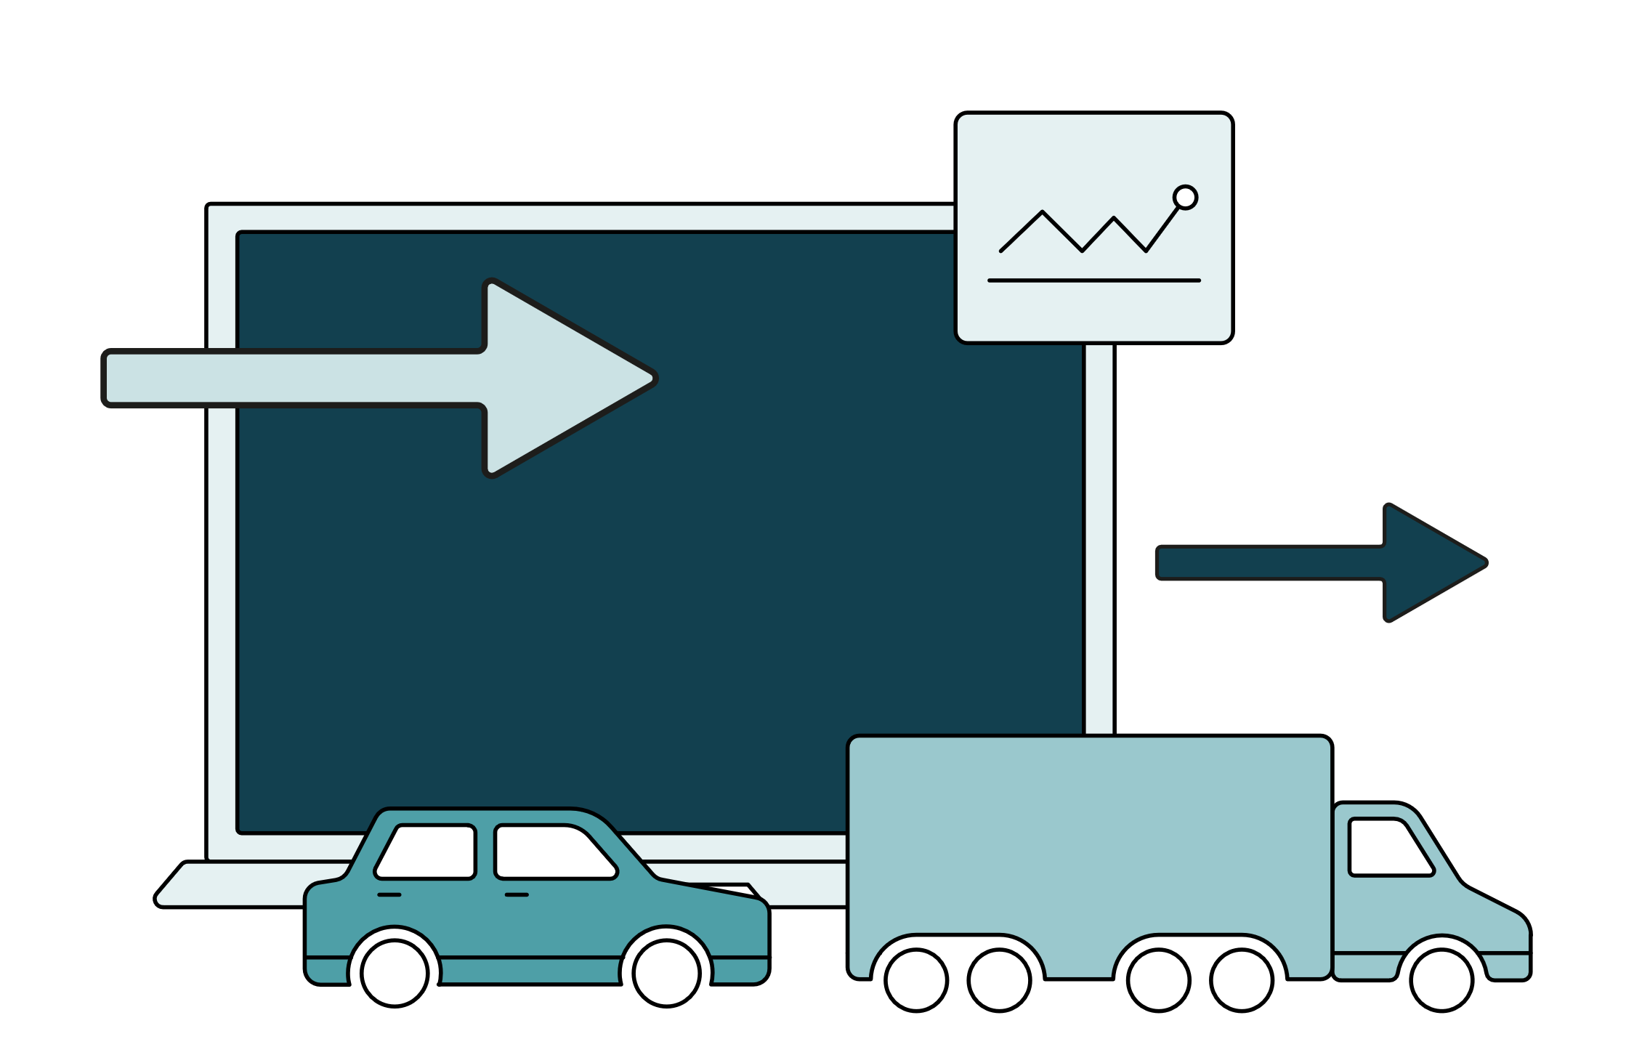

Norwegian Customs 2035
Effective and efficient value-creating customs processing
K
Knowledge-driven protection of society
The Norwegian State’s representative in cross-border flow of goods
Learning and proactive
Notes:
Og slik ser den oppdaterte strategien ut når vi ikke tegner inn de tre hovedmålene, men lar de ligge til grunn som overordnede føringer for ambisjonene.

Slide 2
Ambition 1 Effective and efficient value-creating customs processing
This means that:
Businesses across all sectors and travellers use Norwegian Customs as their single point of contact for all requirements related to cross-border movement of goods.
We collect, verify, and exchange information with businesses and travellers through digital solutions. There is no need to stop at the border for case processing.
We develop regulations that support and drive digital and user-friendly services and solutions.
We reuse information to guide and simplify the reporting obligations of businesses and travellers.
In 2035, Norwegian customs processing is effective and efficient and creates desired societal value. Businesses and travellers have access to digital, efficient, and accurate customs services with the lowest possible administrative burdens. Compliance with rules and regulations is made easy, and built-in functionality in customs systems prevents errors. User-friendly solutions, guidance, and control contribute to high compliance.
Norwegian Customs 2035
Notes:
Ambisjon 1 dreier seg om hvordan Tolletaten samhandler med næringslivet og reisende, ved hjelp av brukervennlige og digitale løsninger. Ambisjonen uttrykker hvordan Tolletaten gjennom dette arbeidet bidrar til EFFEKTIV OG VERDISKAPENDE TOLLBEHANDLING.
Ambisjonen retter oppmerksomheten mot:
At vi er en koordinert grensemyndighet, som ivaretar «alle» offentlige krav i forbindelse med grensekryssende vareførsel – «a single window»
Etatens prosedyrer og systemer for å fasilitere og forvalte tollbehandlingen beskrives. Vil skje store endringer hvordan vi håndterer varestrømmene og gjennom digitoll og FTB.
Ambisjonene omtaler hvordan vi sikrer samfunnets tillit til at vi bruker tildelte ressurser godt (effektiv tollbehandling) og at behandlingen er korrekt (det er integritet i våre løsninger).
At våre løsninger er digitaliserte og brukervennlige.
For aktørene i de nederste trinnene av etterlevelsespyramiden, flyttes etatens oppmerksomhet fra kontroll og sanksjonering, til maskinell veiledning og samarbeid.

Slide 3
Ambition 2 Knowledge-driven protection of society
This means that:
We provide guidance to those who want to comply, and we deter and uncover violations among those who do not. Our systems and solutions prevent errors and have built-in controls.
All flows of goods are risk-assessed. Selection of control objects is targeted and based on a combination of customs expertise, automated processing of large datasets, analysis, and physical presence.
We use control resources in a flexible manner, adapted to risk levels, and operate across the entire geographical customs territory.
Our legal framework is effective and efficient in supporting our control and administrative activities and facilitates the use of modern technology. Violations are sanctioned efficiently.
We cooperate on intelligence and information sharing with national authorities and international partners.
We are prepared to reallocate resources and to continue our mission in times of crisis and war.
In 2035, we contribute to knowledge-driven protection of society. There is a real and perceived risk of detection in all goods and traffic flows. We tailor our measures based on knowledge and analysis of the compliance level of actors engaged in cross-border trade. By effectively uncovering and sanctioning rule violations, we ensure fair competition for law-abiding actors. Our physical presence at the border and control of the flow of goods helps protect society.
Norwegian Customs 2035
Notes:
Ambisjon 2 dreier seg om vår rolle som samfunnsbeskytter gjennom bred og tilpasset virkemiddelbruk.​
Ambisjonen er uttrykt gjennom at vi skal drive «KUNNSKAPSDREVET SAMFUNNSBESKYTTELSE.»
Ambisjon 2 retter oppmerksomheten mot:
Nye kontrollmuligheter som følge av økt informasjonstilfang og nye kontrollverktøy
Mobilitet og fleksibilitet i kontrollen, og at det skal være opplevd og reell oppdagelsesrisiko i alle varestrømmer og i hele tollområdet.
Beskriver behovet for effektive og tilpassede kontrollhjemler og effektiv sanksjonering.
Legger opp til økt informasjonsutveksling med andre myndigheter i Norge - og ikke minst internasjonalt.
Etatens bidrag til samfunnssikkerhet og beredskapsarbeid.

Slide 4
Ambition 3 The Norwegian State’s representative in cross-border flow of goods
This means that:
On behalf of regulatory agencies, we provide guidance to businesses and travellers and manage and enforce requirements and processes governing the flow of goods.
We collect, verify, and compile information on the cross-border flow of goods and make it available to regulatory agencies.
We take responsibility for ensuring that regulatory agencies understand how Norwegian Customs can assist them in solving their respective missions, and we regularly assess our shared operational interfaces.
We adapt to changes deriving from the EU’s customs reform.
In 2035, we manage the cross-border flow of goods and coordinate legal requirements on behalf of the entire Norwegian state. We support other cross-border regulatory agencies with enforcement of regulations and control of goods and carriers. Our information on goods flows, actors, and logistics chains provides regulatory agencies with a solid and updated knowledge base. This ensures efficient use of public resources. We contribute to the fulfilment of Norway’s international trade-obligations, and we adapt to and influence developments impacting the flow of goods.
Norwegian Customs 2035
Notes:
​Ambisjon 3 dreier seg om oppgavene vi gjør for sektormyndighetene, og hvordan disse oppgavene vil utvikles og endres når vi tar i bruk ny teknologi. ​
​
Denne ambisjonen er uttrykt ved at Tolletaten er «STATENS FELLES REPRESENTANT I GRENSEKRYSSENDE VAREFØRSEL».
Ambisjon 3 retter oppmerksomhet om:
Etatens rolle som informasjonsforvalter og tjenesteleverandør og tilrettelegger for sektormyndighetene blir fremhevet. (tradisjonelt er det kultur for at tolletaten er en kontrolletat. Vår rolle som informasjonsforvalter og tjenesteleverandør blir tydeligere.
Nye tekniske løsninger gir nye muligheter for samhandling med sektormyndighetene. (Vi kan gi informasjon og vi kan jobbe tettere hvis de ønsker
Effektivitet gjennom samordning av forvaltnings- og kontrolloppgaver gir gevinster for samfunnet samlet sett. (Denne er viktig mht effektivitet både for sektormyndighetene og næringslivet)
Videre beskrives det internasjonale perspektivet – økt integrasjon i det indre marked, tettere og mer forpliktende tollsamarbeid med felles regelverk og løsninger – vil påvirke etatens oppgaveløsning.
Ambisjonen påpeker behovet for at etaten er forberedt og har gjort nødvendige tilpasninger i møtet med implikasjonene av EUs tollreform.
Etatens rolle som kunnskapsleverandør til andre myndigheter på tollområdet fremheves.

Slide 5
Ambition 4 Learning and proactive
This means that:
We are a learning organisation that sets clear goals, makes knowledge-based priorities and evaluates the results of our work. We utilise information systematically to reach our goals.
Employees and leaders experience trust and necessary autonomy.
We deliver good results by fostering cooperation across all our professional areas.
We have the capacity needed to drive organisational development and continuous improvement.
We work systematically to develop the competence and skills of our employees and leaders.
We have good control facilities, appropriate equipment, and systems that enable effective, efficient and secure administration and control.
In 2035, we are a learning and proactive organisation. We are an attractive employer that recruits, develops, and retains our talent. We leverage our knowledge to direct resources and efforts where they are most effective and impactful. Our skills are well adapted to our mission’s challenges and tasks. Trust, active participation and curiosity define our culture. We cooperate across organisational boundaries and work towards common goals.
Norwegian Customs 2035
Notes:
Dette er vår interne ambisjon og handler om hvordan vi som etat skal jobbe og samhandle med hverandre, hvordan vi skal videreutvikle vår kompetanse og bruke kunnskapen vår. Dette er dermed forutsetninger som må være på plass for å kunne realisere de tre andre ambisjonene. Ambisjonen er uttrykt ved at vi skal være FREMOVERLENT OG LÆRENDE.
I ambisjonen har vi blant annet valgt å fremheve:
At vi skal være en attraktiv arbeidsgiver som utvikler våre ansatte
At etatens samlede kompetanse er godt tilpasset etatens utfordringer og oppgaver.
At vi lærende og gjør kunnskapsbaserte prioriteringer (og m
At vi har kapasitet til utvikling og forbedring.

